Slide 1
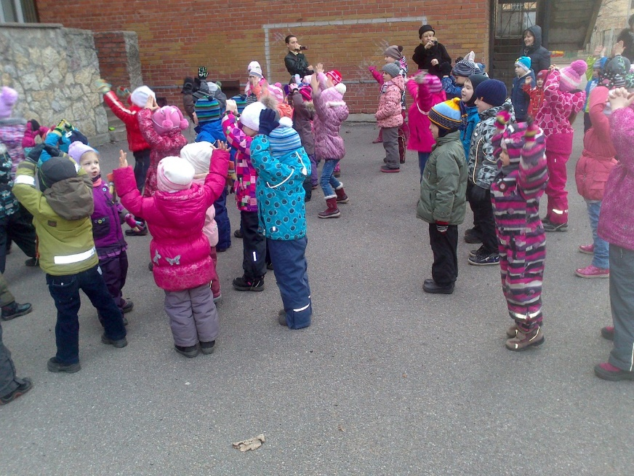
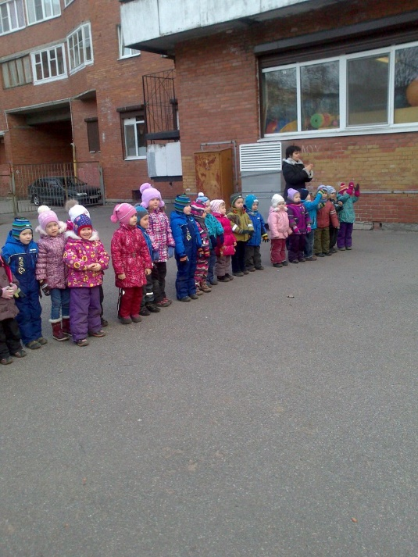
Уважаемые родители!
Малыши группы «КРОХА»
Приглашают Вас принять участие в мероприятиях
«НЕДЕЛИ НЕСКУЧНОГО ЗДОРОВЬЯ, которая будет проходить в нашем СОЛНЕЧНОМ детском саду
с 3 по 7 апреля!
Присоединяйтесь к нам!
Проведите время с пользой для здоровья!

